Slide 1
5.2 SQL 基礎

Slide 2
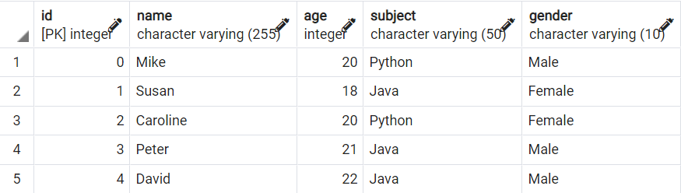
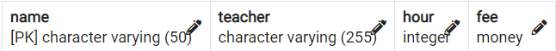
一.テーブル作成
10
exercise というデータベースを作成してください。
exercise で student と subject という 2 つのテーブルを作成し、それぞれに次のようなデータを保存します：
student：
subject：
両テーブルとも、以下の制約があることに注意しなさい：
すべての列は、空にできない。
student の主キーは id。
subject の主キーは name。

Slide 3
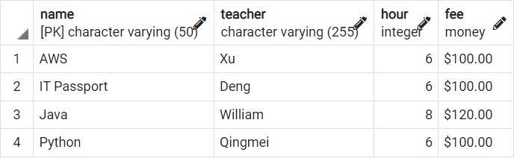
二.データを追加
10
前問で作成した 2 つのテーブルにデータを追加してください。結果は以下のようになるようにしなさい：
student：
subject：

Slide 4
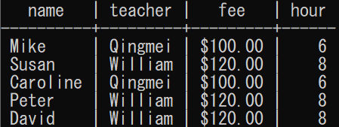
三.データを検索
30
前の問題のテーブルに対して以下の情報を検索しなさい：
全男子生徒のデータを、年齢が高い順でソートしたもの。
Python クラスと Java クラスの生徒のそれぞれの平均年齢。
学生のコースに基づいて、各学生の教師、授業料、時間を検索。以下の結果が得られるように：
ボーナス問題：クラスごとの授業料の合計を計算。

